Slide 1
jQuery 메소드

Slide 2
참고
W3schools.com
>> Tutorials [JavaScript]
>> Learn jQuery
>> jQuery HTML
>> jQuery Get ~ jQuery Dimensions
https://www.w3schools.com/jquery/jquery_dom_get.asp
https://www.w3schools.com/jquery/jquery_dom_set.asp
https://www.w3schools.com/jquery/jquery_dom_add.asp
https://www.w3schools.com/jquery/jquery_dom_remove.asp
https://www.w3schools.com/jquery/jquery_css_classes.asp
https://www.w3schools.com/jquery/jquery_css.asp
https://www.w3schools.com/jquery/jquery_dimensions.asp

Slide 3
get/set 메소드 1
text(), html(), val() : 컨텐츠 확인 및 변경 메소드
메소드 | 설 명
text() | 선택 요소의 text 내용을 반환 (html 코드는 제외)
text(str) | 선택 요소의 text내용을 str로 변경(설정)
html() | 선택 요소의 html 내용을 반환 innerHTML 기능과 동일 컨텐츠 반환 시, 선택된 요소가 여러 개 라면 첫 번째 요소의 내용만 가져옴
html(str) | 선택 요소의 내용을 str로 변경 컨텐츠 변경 시, 선택된 요소가 여러 개 라면 모든 요소에 적용
val() | 양식 필드(form fields)의 값을 반환 (value 속성의 값)
val(str) | 양식 필드(form fields)의 값을 str로 변경(설정)

Slide 4
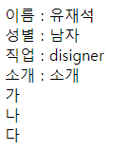

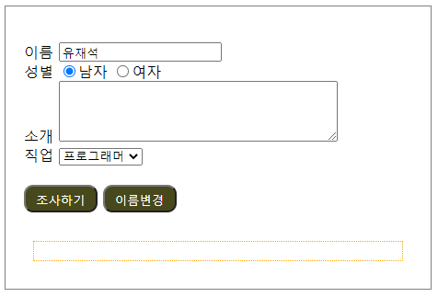
get/set 메소드 1 예제
<body><form>
<label for="user">이름</label>
<input type="text" id="user" value="korea"><br>
<label >성별</label>
<input type="radio" id=“gend" name="gend" value="남자" checked >남자
<input type="radio" id=“gend" name="gend" value="여자" >여자<br>
<label for="intro">소개</label>
<textarea id="intro" cols="40" rows="4"></textarea> <br>
<label for="work">직업</label>
<select id="work">
<option value="programmer">프로그래머</option>
<option value="progammer">프로게이머</option>
<option value="whitehand">백수</option>
</select><br>
<button id="btnview">조사하기 </button>
<button id="btnchange">이름변경 </button>
</form></body>

Slide 5
get/set 메소드 2
attr() : 속성 확인 및 변경 메소드
메소드 | 설 명
attr(attribute) | 속성 값을 반환 속성 명이 존재하지 않으면 undefined반환 $(“a”).attr(“href”);
attr(attribute, value) | 속성 및 값을 설정 $(“a”).attr(“href”, “http://www.naver.com”);
attr(attribute, fn(index,currentvalue)) | 함수를 사용하여 속성 및 값을 설정
attr({attribute:value, attribute:value, … }) | 여러 속성 및 값 설정
removeAttr(attribute) | 속성을 제거 $(“a”).removeAttr(“href”);

Slide 6
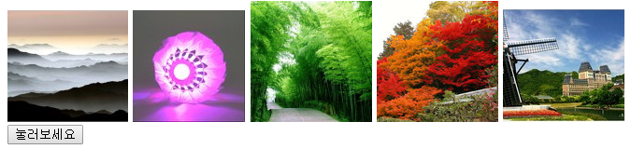
get/set 메소드 2 예제
attr() 메소드를 이용하여 이미지의 이름으로 title 속성을 설정한다
1. 이미지의 src 속성 값 가져오기
2. src 속성 값에서 이름 부분 추출하기
3. 추출된 이름으로 title 속성 부여하기

Slide 7
get/set 메소드 3
prop() : 속성 확인 및 변경 메소드
메소드 | 설 명
prop(property) | 속성 값을 반환 속성 명이 존재하지 않으면 undefined반환 $(“a”).prop(“color”);
prop(property, value) | 속성 및 값을 설정 $(“a”).prop(“color”, “FF0000”);
prop(property, fn(index,currentvalue)) | 함수를 사용하여 속성 및 값을 설정
prop({property:value, property:value, … }) | 여러 속성 및 값 설정
removeProp(properties) | 속성을 제거 $(“a”).removeProp(“color”);

Slide 8
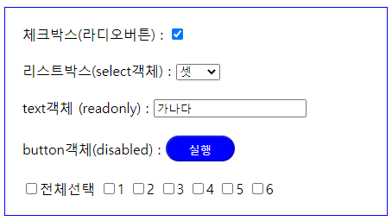
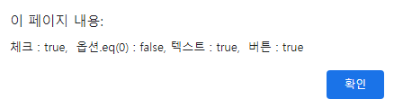

get/set 메소드 3 예제
prop() 메소드를 이용하여 요소들의 속성 값을 조회하고, 실행 버튼을
누르면 각 항목의 상태 값을 표시
‘전체선택’ 체크박스를 클릭하여 우측 1~6번 체크박스를 선택

Slide 9
attr()과 prop() 비교
공통점
선택한 요소의 속성 및 값을 설정 or 반환
get수행 시, 선택된 요소가 여러 개 라면 첫 번째 요소만 반환
set 수행 시, 선택된 요소가 여러 개 라면 모든 요소에 설정
차이점
attr() : 요소의 속성이나 정보(id, class, src, style, width 등)를 제어
prop() : 요소가 갖는 실제적인 상태(checked, selected, disabled,
readonly, multiple …)를 제어, true/false로 반환하고 설정
get/set | 체크 됨 | 체크 안됨
attr(‘checked’) | ‘checked’ | undefined
 | 속성에 checked가 없으면 undefined
prop(‘checked’) | true | false
$(‘:checkbox’).attr(‘checked’, true);
$(‘:checkbox’).prop(‘checked’, true);

Slide 10
요소 추가 메소드 1
선택 요소의 내부 (자식 요소 또는 하위 레벨)에 추가하는 메소드
메소드 | 설 명
$(selector). append(content) | 선택 요소 내부의 마지막 위치에 content를 추가
$(content). appendTo(selector) | content를 selector 내부의 마지막 위치에 추가 (appen와 동일) 만일, content가 본문에 존재하면 그 요소를 제거 (기존의 위치에서 삭제)한 후 추가한다. (즉, 이동)
$(selector). prepend(content) | append와 동일 다만, 내부의 처음 위치에 추가
$(content). prependTo(selector) | appendTo와 동일 다만, 내부의 처음 위치에 추가

Slide 11
요소 추가 메소드 2
선택 요소의 외부 (형제 요소 또는 같은 레벨) 에 추가하는 메소드
메소드 | 설 명
$(selector). after(content) | 선택 요소 뒤에 content 추가 (형제 레벨로 추가)
$(content). insertAfter(selector) | content를 selector 뒤에 추가 (after와 동일) 만일, content가 본문에 존재하면 그 요소를 제거 (기존의 위치에서 삭제)한 후 추가한다. (즉, 이동)
$(selector). before(content) | 선택 요소 앞에 content 추가 (형제 레벨로 추가)
$(content). insertBefore(selector) | insertAfter와 동일 다만, 내부의 처음 위치에 추가

Slide 12
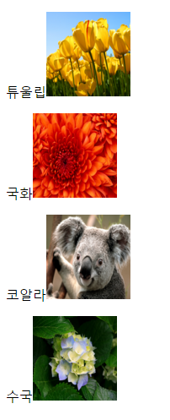
요소 추가 메소드 예제
append() 사용 하기
- 꽃 이름(p영역)을 클릭하면 해당 꽃 이미지가 추가
꽃 이미지는 꽃 이름의 자식 요소로 추가
1) p클릭시 이벤트 바인딩
2) img 객체 생성
var addObj = $("<img>");
3) p에 img객체 추가
$(this).append(addObj);
*tip (다른 방법)
p의 title에 이미지 파일명
<p title="Tulips">튜울립</p>

Slide 13
요소 삭제 및 복사 메소드
삭제 메소드
복사 메소드
메소드 | 설 명
$(selector).empty() | Selector의 자식 요소를 삭제
$(selector).remove() | Selector 및 selector의 자식 요소를 삭제
$(selector). remove(selector1) | Selector 중에서 selector1에 해당하는 요소를 삭제 $(‘p’).remove(‘.test’) <p></p> <p class=‘test’></p>
메소드 | 설 명
$(selector).clone() | 선택 요소를 복사하고 선택
$(selector).clone(true/false) | 선택 요소의 이벤트 처리기를 포함하여 복사하고 선택

Slide 14
스타일시트(css) 관련 메소드
메소드
메소드 | 설 명
css(name) | 매치되는 첫 번째 요소의 스타일의 속성을 반환 예) $(this).css(‘color’)
css(name, value) | 매치되는 모든 요소들의 단일 스타일 속성을 설정 예) $(this).css(‘color’ , ‘red’)
css(propertis) | 매치되는 모든 요소들의 스타일 속성에 key : value를 설정 예) $(this.).css({‘color’ : ’blue’, ‘font-size’ : ’20px’ })
addClass(class) | 매치된 요소들의 집합에 지정된 css 클래스를 추가
hasClass(class) | 지정된 클래스가 매치된 요소들의 집합 중 최소 한군데 이상 적용 되어 있으면 true를 리턴
removeClass (class) | 매치된 요소들의 집합에서 지정된 css 클래스를 삭제
toggleClass(class) | 매치된 요소들에 지정된 클래스가 적용되지 않았다면 적용하고, 이미 적용되어 있다면 제거

Slide 15
넓이와 높이 관련 메소드
메소드
메소드 | 설 명
width() | 요소의 너비를 설정하거나 반환 (패딩, 테두리 및 여백 제외)
height() | 요소의 높이를 설정하거나 반환 (패딩, 테두리 및 여백 제외)
innerWidth() | 요소의 너비를 반환 (패딩 포함)
innerHeight | 요소의 높이를 반환 (패딩 포함)
outerWidth() | 요소의 너비를 반환 (패딩 및 테두리 포함)
outerHeight() | 요소의 높이를 반환 (패딩 및 테두리 포함)

